Slide 1





RUNOS контроллер для SDN/OpenFlow
OpenSource проект
Александр Шалимов
ЦПИКС, МГУ
http://arccn.ru/
ashalimov@arccn.ru
@alex_shali @arccnnews

Slide 2


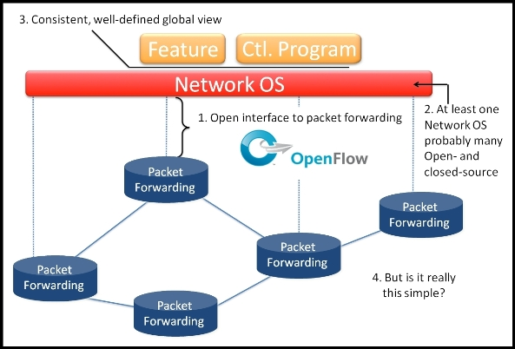


Что такое SDN/OpenFlow?
SDN = Software Defined Networking
Внедрения
Основные принципы
Физическое разделение уровня передачи данных от уровня управления сетевых устройств.
Логически централизованное управление.
Программируемость.
Открытый единый интерфейс управления.
Преимущества
Упрощение управления сетью (OPEX)
Удешевление оборудования (CAPEX)
Разработка ранее недоступных сервисов
. . .
“SDN means thinking differently about networking”

Slide 3





Основы ПКС (SDN/OpenFlow)
A
B
коммутатор 1
коммутатор 2
OpenFlow контроллер
A -> B
A
хост/клиент
коммутатор 3
коммутатор 4
B
хост/клиент
Неизвестный пакет отправляется на контроллер (OF_PACKET_IN).
Контроллер вычисляет лучший маршрут через всю сеть (с наименьшей стоимостью и удовлетворяющий политикам маршрутизации).
Соответствующие правила OpenFlow устанавливаются на коммутаторы + сразу и обратный маршрут (OF_PACKET_OUT/FLOW_MOD).

Slide 4
Основы ПКС (SDN/OpenFlow)
A
B
коммутатор 1
коммутатор 2
OpenFlow контроллер
A
хост/клиент
коммутатор 3
коммутатор 4
B
хост/клиент
Неизвестный пакет отправляется на контроллер (OF_PACKET_IN).
Контроллер вычисляет лучший маршрут через всю сеть (с наименьшей стоимостью и удовлетворяющий политикам маршрутизации).
Соответствующие правила OpenFlow устанавливаются на коммутаторы + сразу и обратный маршрут (OF_PACKET_OUT/FLOW_MOD).
Динамическая переконфигурация в случае ошибки сети.

Slide 5
Требования к контроллеру ПКС
Производительность
  Пропускная способность
    events per second
  Задержка
    us
Надежность и безопасность
  24/7
Программируемость
  Функциональность: приложения и сервисы
  Интерфейс программирования
ЦОД требует обработку >10M событий в секунду
Реактивные контроллеры более “чувствительные”

Slide 6

Сетевая операционная система RUNOS
RUNOS = RUssian Network Operating System
Цель проекта
  “Could an OpenFlow controller be both easy to develop applications for and also high performance?”
  Разработать систему, которая будет удобна для разработки новых сетевых приложений
  При этом помнить о быстроте
Коммутатор | Версия OpenFlow
Arista 7050T-52 | OF1.0
NEC PF5240F | OF1.0, OF1.3
Extreme X460-24p | OF1.0, OF1.3
OpenvSwitch 1.6 и выше | OF1.0, OF1.3
Brocade | OF 1.3

Slide 7
RUNOS: особенности
Проблема запуска нескольких приложений, интеграция с приложениями других разработчиков
  требуется статическая подстройка приложений под себя, порядок и способ передачи информации между ними.
  нет механизма контроля и разрешения конфликтов между приложениями (генерация пересекающихся правил).
В RUNOS стоит задача решить указанные выше проблемы:
  часть настройки происходит автоматически по мета информации, связывание происходит динамически
  разработана система разрешения конфликтов
  Широкий набор сервисов для упрощения разработки новых приложений
Приложения
Сервисы
OpenFlow
User space
Kernel space
Сейчас версия 0.4
построение топологиип
построение маршрута через всю сеть
Rest API (Floodlight)
WebUI
Статистика
Холодное резервирование
Notes:
Цель проекта Easy RUNOS:
“Could an OpenFlow controller be both easy to develop applications for and also high performance?”
Разработать систему, которая будет удобна для разработки новых сетевых приложений
Производительность (!), интеграция с остальными версиями контроллера
Подписка на события
явно - packet_in
неявно – switch up/down, port_description, stats.
Два конвейера исполнения
run-to-completion
сортировка приложений при запуске на основе зависимостией
т.н. отложенное выполнение
Система разрешения конфликтов (генерация правил)
Расстановка приоритетов правил, объединение правил
LOAD, MATCH, READ абстракции

Slide 8
Примеры проблем
Проблема запуска нескольких приложений, интеграция с приложениями других разработчиков
  требуется статическая подстройка приложений под себя, порядок и способ передачи информации между ними.
  нет механизма контроля и разрешения конфликтов между приложениями (генерация пересекающихся правил).
Forwarding
SPAN
Rule 1 (fwd): ip_src:10.0.0.1 -> output:1
Rule 2 (span): ip_src:10.0.0.1 -> output:5
OpenFlow
Flow table
Rule 1
Rule 2
New packet
ip_dst:10.0.0.1
never used

Slide 9
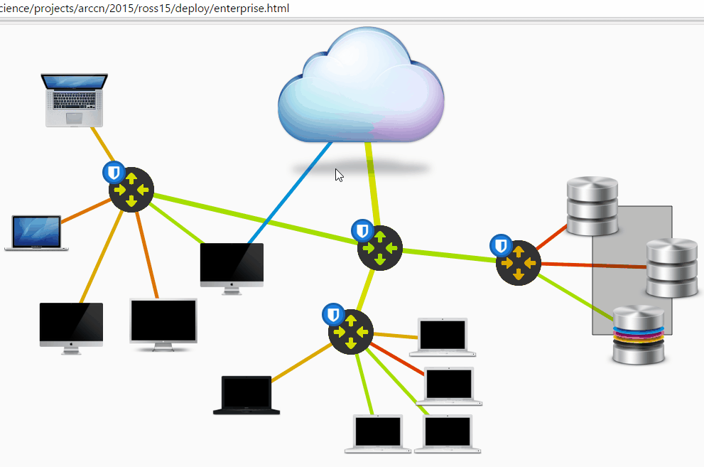
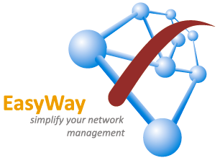
EasyWay: управление корпоративной сетью
Графический интерфейс: система управления корпоративной сетью

Slide 10
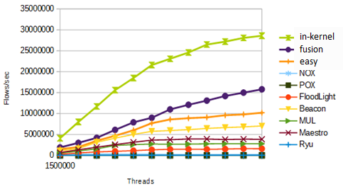

Производительность
Производительность : 10 млн. потоков в секунду
Задержка: 55 мкс

Slide 11
Проект с открытым исходным кодом
Исходный код http://arccn.github.io/runos/
  Apache, version 2.0
Tutorial (Readme.md)
  Как установить, запустить, написать свое первое приложение
Виртуальная машина
  Уже собранный контроллер
  Средства для работы с OpenFlow
Список рассылки
  Google group runos-ofc

Slide 12
Open Source
Два типа OpenSource проектов:
  ради Идеи: “Free as in Freedom”
  продаем свои компетенции, а не продукт
    доработка под нужды заказчика,
    продавать advanced версии и плагины (eg, приложения для Runos)
    community вокруг (семинары, обучение)
Важна лицензия (*): Apache, BSD или GPL, Eclipse, проприетарные лицензии, перелицензирование за деньги
Угрозы:
  Скопируют и будут продавать под другим названием (eg, runos-ng)
  Будут дорабатывать своими силами (для компаний с большим R&D)
* http://www.slideshare.net/gerasiov/license-44646637
Notes:
Плюсы:
Экономия время за счет использования opensource, создать с нуля что-то практически невозможно
Более безопасно, чем проприетарное (больше глаз)
Импортозамещение (хотя бы есть код и можно посмотреть, что там происходит)

Slide 13
Заключение
SDN/OpenFlow позволяет значительно упростить управление сетью.
Проект RUNOS находится в открытом доступе
  OpenFlow контроллер arccn.github.io/runos
  Система управления корпоративной сетью EasyWay.
RUNOS уже используется в университетах и в промышленности (сервис провайдеры, телеком операторы, ЦОД).

Slide 14


Slide 15
Параметры запуска
Config (json):
“controller”: {
“threads”: 4
},
“loader”: {
“threads”: 3
},
“link discovery”: {
“poll-interval” : 10,
“pin-to-thread” : 2
},
“learning switch”: {
}
…
Задается количество нитей контроллера
  для взаимодействия со свитчами
  для работы приложений
Список приложений
  их параметры (poll-interval)
  зафиксировать нить выполнения или выделить в монопольное пользование (pin-to-thread, own-thread)

Slide 16
Архитектура
Инициализация контроллера:
Запуск нужного количества нитей
Запуск служебных компонент
Запуск приложений и распределение их по нитям
Определение порядка обработки событий приложениями
Apps
App pool
Workers
Trace Tree
Controller
Logical pipelines

Slide 17

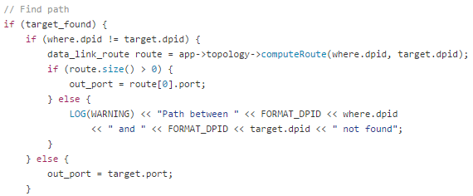
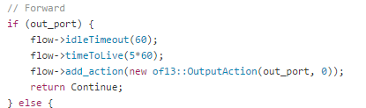
Пример программы (learning switch)

Slide 18
Реализация
Ключевые слова: C++11, QT
Основные сторонние компоненты:
libfluid project (_base, _msg)
  для взаимодействия со свитчами и разбор OpenFlow 1.3 сообщений
libtins
  разбор пакетов внутри OpenFlow сообщений
glog (google log)
  логирование, многопоточное
tcmalloc (google performance tools)
  альтернативная более быстрая реализация malloc/free
json11
  разбор конфигурационного файла
boost graph
  Хранение топологии, поиск маршрута

Slide 19
Описания релизов
Сейчас версия 0.3
  ядро контроллера
  построение топологии
  построение маршрута через всю сеть
  первая версия системы генерации правил
  Rest API
  WebUI (совместимый с Floodlight)
0.4
  Статистика
  Оптимизация производительности
  Холодное резервирование
0.5
  QoS, Metering
  Multiple flow tables/group tables
  OF failover
…
1.0
  Система управления корпоративной сетью EasyWay

Slide 20
Варианты исполнения RUNOS
Easy RUNOS
Приложения
Сервисы
Fusion RUNOS
OpenFlow
Приложения
User space
In-kernel RUNOS
Kernel space
NOX, POX, Floodlight, OpenDaylight, OpenMUL
Сервисы
Приложения
OpenFlow
Сервисы
OpenFlow
 | Easy | Fusion | In-kernel
Функциональность | + | + | -
Производительность | Низкая | Высокая | Высокая

Slide 21
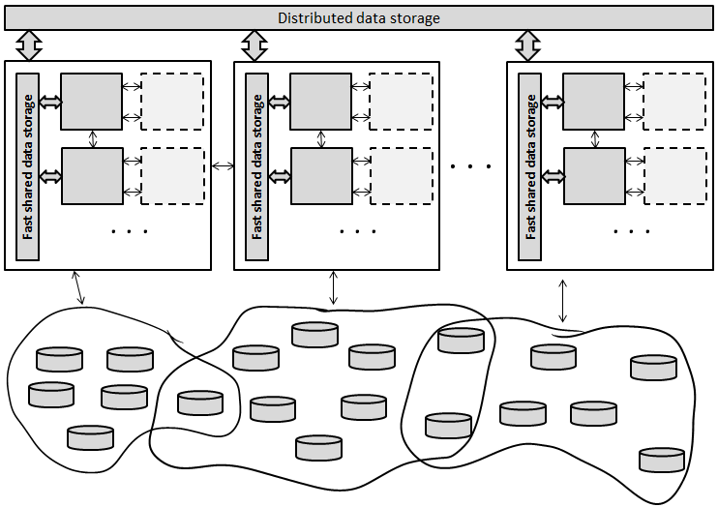
Distributed RUNOS
Спецификация:
OpenFlow 1.3
100M потоков в секунду
500 us время отклика
Поддержка до 10 тыс. коммутаторов
Основные особенности:
Надежность и отказоустойчивость (резервирование внутри кластера и между кластерами)
Балансировка нагрузки (поднятие новых узлов контроллера в зависимости от нагрузки)
Согласованное управление и видение всей сети
Работа с распределенными сетевыми приложениями
Безопасность и противодействие внешним нагрузкам
Notes:
Основная идея развертывания распределенной версии контроллера RUNOS заключается в следующем:
В каждом ЦОД, сегменте WAN разворачивается кластер контроллеров (с использованием быстрого разделяемого между ними ПЗУ для хранения данных)
В рамках каждого ЦОД, сегмента WAN поддерживается возможность балансировки нагрузки между экземплярами контроллеров.
Также для обеспечения надежности, экземпляры контроллеров могут быть зарезервированы.
Взаимодействие между кластерами контроллеров ЦОДов осуществляется через распределенное хранилище данных.

Slide 22
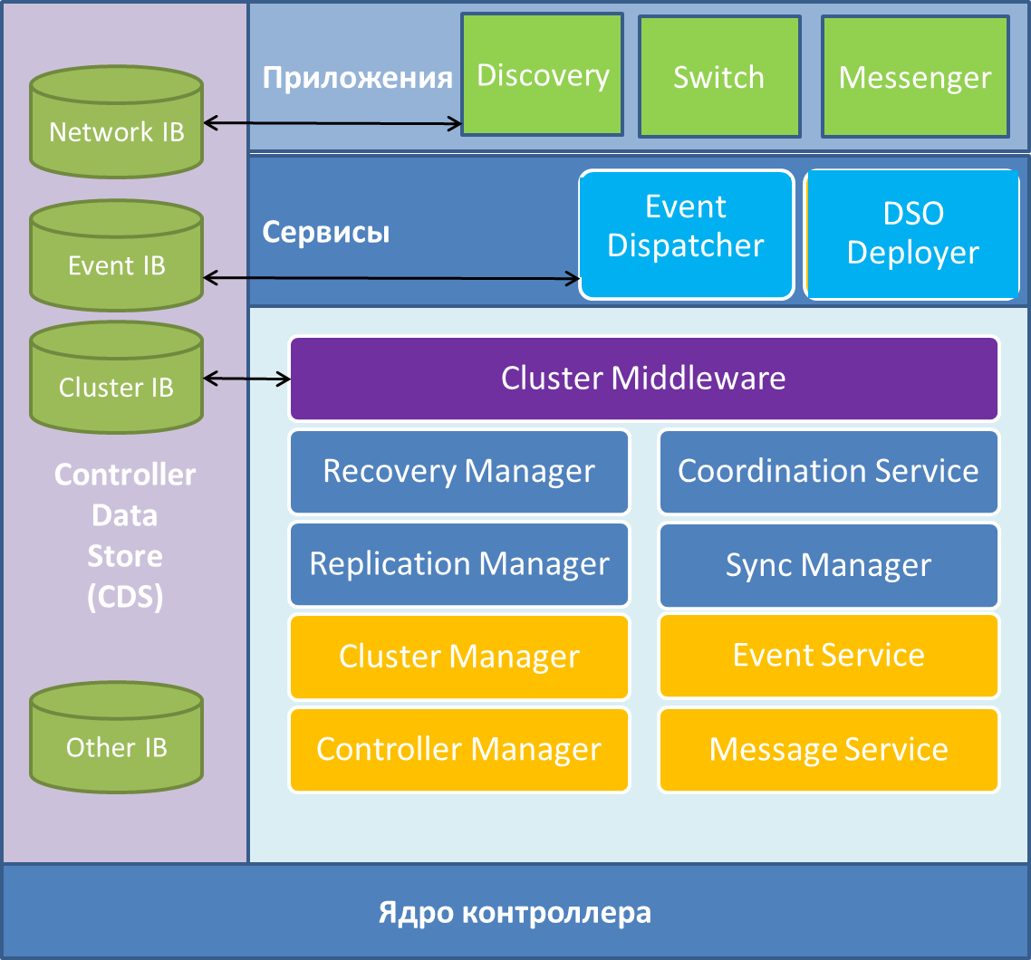
Distributed RUNOS: архитектура
Синхронизация/Резервирование
  Хранение данных в БД
  Протокол синхронизации
  Xолодное, горячее, теплое
Дополнительные функции
  Распределение размещения узлов контроллера по сети
  Перераспределение нагрузки
Временные характеристики
  Переключение на резервный контроллер в кластере занимает в среднем 50мс
  Пропускная способность уменьшается на 10% (для NOX c 30K до 25K).
Notes:
Экземпляр распределенного контроллера отличается наличием дополнительного промежуточного/связующего уровня (middleware),
который содержит набор менеджеров и сервисов для синхронизации контроллеров, распространения событий между ними, обмена служебной информацией о работоспособности узлов, управления экземпляром и процессом восстановления
Распределенный контроллер (HA версия) характеризуется:
База данных используется для постоянного хранения данных
По разработанному протоколу осуществляется синхронизации кешированного network view, хранящегося в оперативной памяти (для быстрого доступа приложений к network view)
Поддерживаются режимы горячего, теплого и холодного резервирования для обеспечения отказоустойчивости контроллеров
Дополнительные функции:
Опция определения оптимального размещения экземпляров контроллеров в сети WAN (сколько и где контроллеров запускать)
Балансировка нагрузки между контроллерами, запуск/остановка экземпляров контроллеров
Характеристики:
В режиме горячего резервирования, время на переключение между контроллерами составляет порядка 50 мс (при отказе основного контроллера)
Из-за необходимости синхронизации данных между контроллерами, пропускная способность просаживается примерно на 10% по сравнению с базовой пропускной способностью.

